Slide 1
التوبة فرصة العمر ( 1 )
عن أبي موسى الأشعري رضي الله عنه قال :
قال رسول الله صلى الله عليه وسلم :
" إِنَّ اللَّهَ يَبْسُطُ يَدَهُ بِاللَّيْلِ لِيَتُوبَ مُسِيءُ النَّهَارِ ،
وَيَبْسُطُ يَدَهُ بِالنَّهَارِ لِيَتُوبَ مُسِيءُ اللَّيْلِ ،
حَتَّى تَطْلُعَ الشَّمْسُ مِنْ مَغْرِبِهَا " رواه مسلم
ما معنى الكلمات التالية :
يبسط :
يتوب :
التوبه :
استنتجي فضائل التوبة من خلال الآيات التالية :
قال تعالى : " إِنَّ اللَّهَ يُحِبُّ التَّوَّابِينَ وَيُحِبُّ الْمُتَطَهِّرِينَ " . | ............................................
قال تعالى : ( إِلَّا مَن تَابَ وَآمَنَ وَعَمِلَ عَمَلًا صَالِحًا فَأُولَٰئِكَ يُبَدِّلُ اللَّهُ سَيِّئَاتِهِمْ حَسَنَاتٍ ۗ وَكَانَ اللَّهُ غَفُورًا رَّحِيمًا ). | ..............................................
قال تعالى : ( فَخَلَفَ مِن بَعْدِهِمْ خَلْفٌ أَضَاعُوا الصَّلَاةَ وَاتَّبَعُوا الشَّهَوَاتِ ۖ فَسَوْفَ يَلْقَوْنَ غَيًّا . إِلَّا مَن تَابَ وَآمَنَ وَعَمِلَ صَالِحًا فَأُولَٰئِكَ يَدْخُلُونَ الْجَنَّةَ وَلَا يُظْلَمُونَ شَيْئًا ) . | ..............................................

Slide 2
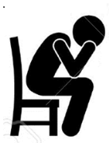
عددي شروط التوبة النصوحة :
الله
1-
...........................................................................................
2-
...........................................................................................
3-
...........................................................................................
4-
...........................................................................................
5-
...........................................................................................
لا يقبل الله التوبة في حالتين ماهما ؟
..................................
.................................
..................................
.................................

Slide 3
التوبة فرصة العمر ( 2 )
عن أبي موسى الأشعري رضي الله عنه قال :
قال رسول الله صلى الله عليه وسلم :
" إِنَّ اللَّهَ يَبْسُطُ يَدَهُ بِاللَّيْلِ لِيَتُوبَ مُسِيءُ النَّهَارِ ،
وَيَبْسُطُ يَدَهُ بِالنَّهَارِ لِيَتُوبَ مُسِيءُ اللَّيْلِ ،
حَتَّى تَطْلُعَ الشَّمْسُ مِنْ مَغْرِبِهَا " رواه مسلم
ضعي الكلمة المناسبة أمام المعاني التالية :
هي الرجوع عن الذنب لقبحه .
يمد يده ويتكرم على عباده بالتوبة
يرجع عن الذنب ندما .
استنتجي فضائل التوبة من خلال الآيات التالية :
قال تعالى : " إِنَّ اللَّهَ يُحِبُّ التَّوَّابِينَ وَيُحِبُّ الْمُتَطَهِّرِينَ " . | ينال ............................
قال تعالى : ( إِلَّا مَن تَابَ وَآمَنَ وَعَمِلَ عَمَلًا صَالِحًا فَأُولَٰئِكَ يُبَدِّلُ اللَّهُ سَيِّئَاتِهِمْ حَسَنَاتٍ ۗ وَكَانَ اللَّهُ غَفُورًا رَّحِيمًا ). | يبدل ............................
قال تعالى : ( فَخَلَفَ مِن بَعْدِهِمْ خَلْفٌ أَضَاعُوا الصَّلَاةَ وَاتَّبَعُوا الشَّهَوَاتِ ۖ فَسَوْفَ يَلْقَوْنَ غَيًّا . إِلَّا مَن تَابَ وَآمَنَ وَعَمِلَ صَالِحًا فَأُولَٰئِكَ يَدْخُلُونَ الْجَنَّةَ وَلَا يُظْلَمُونَ شَيْئًا ) . | دخول ..........................

Slide 4
عددي شروط التوبة النصوحة :
الله
1- .......................................................................................
2- ............................................................................
3- الإقلاع عن ................................................. .
4- العزم على عدم .................................. .
5- إعادة ........................................................
لا يقبل الله التوبة في حالتين ماهما ؟
عند طلوع الشمس
من جهة
....................
عند غرغرة
....................

Slide 5
التوبة فرصة العمر ( 3 )
عن أبي موسى الأشعري رضي الله عنه قال :
قال رسول الله صلى الله عليه وسلم :
" إِنَّ اللَّهَ يَبْسُطُ يَدَهُ بِاللَّيْلِ لِيَتُوبَ مُسِيءُ النَّهَارِ ،
وَيَبْسُطُ يَدَهُ بِالنَّهَارِ لِيَتُوبَ مُسِيءُ اللَّيْلِ ،
حَتَّى تَطْلُعَ الشَّمْسُ مِنْ مَغْرِبِهَا " رواه مسلم
صلي الكلمة بمعناها فيما يأتي :
هي الرجوع عن الذنب لقبحه .
يمد يده ويتكرم على عباده بالتوبة
يرجع عن الذنب ندما .
يبسط :
يتوب :
التوبه :
صلي الحديث بما يناسبه من الفضائل فيما يأتي :
يبدل الله سيئاته إلى حسنات
دخول الجنة
ينال محبة الله
قال تعالى : " إِنَّ اللَّهَ يُحِبُّ التَّوَّابِينَ وَيُحِبُّ الْمُتَطَهِّرِينَ " .
قال تعالى : ( إِلَّا مَن تَابَ وَآمَنَ وَعَمِلَ عَمَلًا صَالِحًا فَأُولَٰئِكَ يُبَدِّلُ اللَّهُ سَيِّئَاتِهِمْ حَسَنَاتٍ ۗ وَكَانَ اللَّهُ غَفُورًا رَّحِيمًا ).
قال تعالى : ( فَخَلَفَ مِن بَعْدِهِمْ خَلْفٌ أَضَاعُوا الصَّلَاةَ وَاتَّبَعُوا الشَّهَوَاتِ ۖ فَسَوْفَ يَلْقَوْنَ غَيًّا . إِلَّا مَن تَابَ وَآمَنَ وَعَمِلَ صَالِحًا فَأُولَٰئِكَ يَدْخُلُونَ الْجَنَّةَ وَلَا يُظْلَمُونَ شَيْئًا ) .

Slide 6
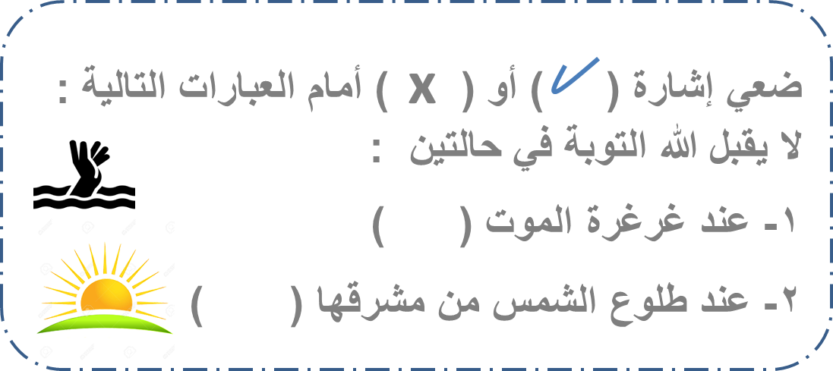
صلي بين شروط التوبة و الصورة المناسبة لها :
1- الإخلاص لله تعالى
عند التوبة .
الله
2- الندم على ما فات.
3- الإقلاع عن الذنب
4العزم على عدم العودة
للذنب ثانية
5- التحلل من حقوق العباد .
( إعادة الحقوق لأصحابها )

